Slide 1
The Things Network.cat
Taller de Visualització de dades
Xarxa comunitària per l’Internet de les Coses

Slide 2
@ttncat
thethingsnetwork.cat
@thethingsntwrk
thethingsnetwork.org

Slide 3
Introducció

Slide 4
Big data?

Slide 5
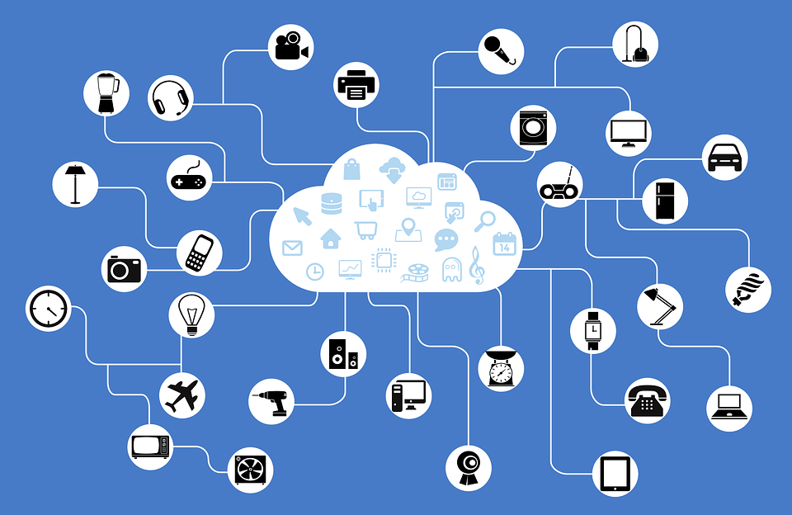
Quines coses?
IoT genera grans quantitats de dades, per utilitzar-les cal convertir-les a un format que permeti entendre-les, analitzar-les i explicar-les.
Notes:
Big data i IoT són conceptes diferents però estretament vinculats. Si aquestes dades les recollim de totes les coses, imagineu-vos la quantitat de dades que tindrem, o tindran! Això és desitjable? Imatge de Jeferrb CC0 Creative Commons Clive Humby, un empresari que comercialitzava dades, el 2016 va dir la famosa frase “Data is the new oil” que després va ser incorporada per l’informe final del World Economic Forum el 2011, que considerava que les dades eren un nou actiu economic, com el petroli.

Slide 6
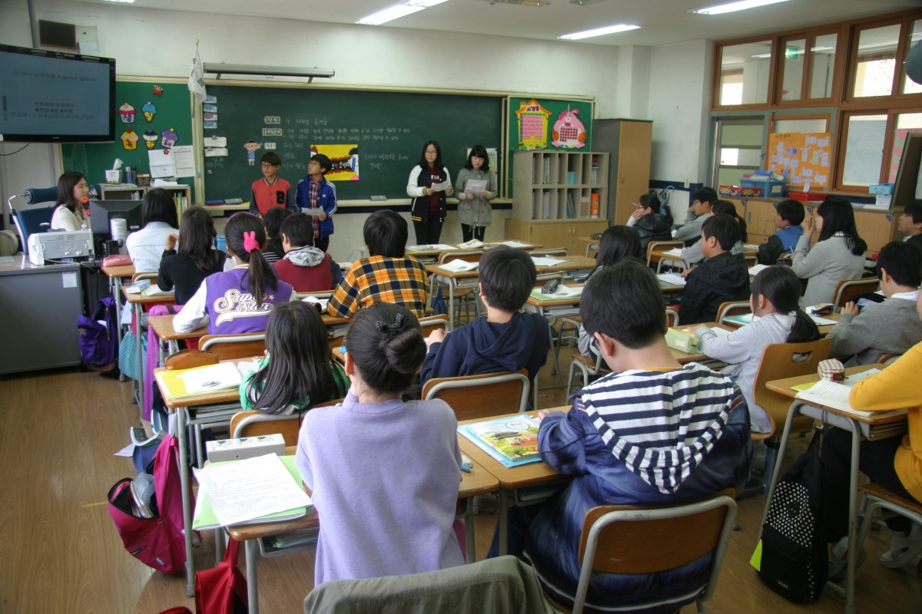
Quines dades volem recollir?
Notes:
Què volem saber? Quins són els objectius?
Nivell de confort => què vol dir això? => Fluctuació de temperatura/humitat? (tb consum)
Ocupació => Número de nens per classe
Dades objectives
Temperatura
Humitat
CO2
Lluminositat
Corrents d’aire
Ocupació
Com els distribuïm
Més o menys a prop de les finestres
A quina alçada?
En zones de trànsit?
Cada quant de temps
Cada 5 minuts?
En horari de l’aula o també abans o després?
Esdeveniments (portes/finestres obertes)
Ens falta…
Alguna dada objectia que finalment no estem recollint
Dades ambientals de l’exterior
Anàlisi?
Dades secundàries (fluctuacions de temperatura, contrast tèrmic, relació CO2/ocupació, fluxes de persones,...)
Evolucions diàries
Creuament de dades (gradient tèrmic vs. despesa en calefacció)
Metadades (resolució, precisió,...)
Gradient espacial
Notificacions => quí les rep?
Representació
Mostrar dades primàries (15% estalvi x concienciació)
Volem representar dades secundàries, fruit de comparar dos o més dades => presa de decisions.
Persistència
Per quant de temps?
Amb quin nivell de granularitat?
Només dades primàries o també secundàries?
Privacitat
Privacitat no és només no posar noms
Algunes dades petmeten identificar persones (localització, MACs,...)
Encriptació de dades, però i les metadades?
Transmissió de dades
Les dades obertes requereixen una xarxa oberta
No pots parlar de privacitat (dades, metadades) si algú altre controla la xarxa
Dades IoT
Monitoritzar dades sobre temperatura (s’ha de mantenir entre uns valors específics) en intervals determinats es mira la temperatura a través d’una pantalla.
El dispositiu emet una alarma quan la temperatura està per sota o sobre d’un valor determinat.
La sent la persona que podrà dur a terme l’acció necessària: tancar la porta o reparar la calefacció.
Indicadors derivats (per optimitzar l’ús)
Calcular la fluctuació de la temperatura dins la casa, com menys fluctuació menys energia consumirà, s’optimitzarà si s’estableix un nivell de variació idoni pel baix consum.
Combinació dades IoT, indicadors i altres dades
Nombre de persones , per hores del dia
Quin sala visiten més, de quina entren i surten més sovint
Quina és la fluctuació de les temperatures de les habitacions com més gent hi ha
Cal canviar la intensitat en funció de la quantitat de gent?
https://pxhere.com/en/photo/1097897

Slide 7
Quines dades volem recollir?
Big data?
Meaningful data!

Slide 8
Quines dades volem recollir?
Què volem saber? Quins són els objectius?
Quines dades objectives (sensors) podem tenir?
Com els distribuïm?
Cada quant temps les mesurem?
Què és el que sabem que ens falta saber?
Com les analitzem?
Dades secundàries / dades agregades
Metadades / Ontologia
Com les representem?
Notificacions / Informes / Alarmes
Com les persistim?
Com protegim la privacitat? Anonimització?
I evidentment… com transmetem aquesta informació?
Notes:
Què volem saber? Quins són els objectius?
Nivell de confort => què vol dir això? => Fluctuació de temperatura/humitat? (tb consum)
CO2, volàtils (“efecto trigre”) i la seva relació amb el rendiment cognitiu
Ocupació => Número de nens per classe
Mobilitat
Dades objectives
Temperatura
Humitat
CO2
Lluminositat
Corrents d’aire
Ocupació
Estats portes / finestres
Nivell de soroll (reverberació)
Cobertura WIFI / Connectivitat
Com els distribuïm
Més o menys a prop de les finestres
A quina alçada?
En zones de trànsit?
Cada quant de temps
Cada 5 minuts?
En horari de l’aula o també abans o després?
Esdeveniments (portes/finestres obertes)
Ens falta…
Alguna dada objectiva que finalment no estem recollint
Dades ambientals de l’exterior
Anàlisi?
Dades secundàries (fluctuacions de temperatura, contrast tèrmic, relació CO2/ocupació, fluxes de persones,...)
Evolucions diàries
Creuament de dades (gradient tèrmic vs. despesa en calefacció)
Gradient espacial
Ontologia (localització, resolució, precisió, rangs...)
Representació
Mostrar dades primàries (15% estalvi x concienciació)
Volem representar dades secundàries, fruit de comparar dos o més dades => presa de decisions => objectius!!!
Granularitat temporal
Tipus de visualització
Agregació geogràfica
Notificacions
Legislació! / Recomanacions
Quí les rep? Còm s’actua?
Persistència
Per quant de temps?
Amb quin nivell de granularitat?
Només dades primàries o també secundàries?
Privacitat [Bluetooth, BCNNow]
Privacitat no és només no posar noms
Dades voluntàries / observades / inferides (https://www.theguardian.com/news/datablog/2014/apr/22/how-much-is-personal-data-worth)
Algunes dades petmeten identificar persones (localització, MACs,...)
Encriptació de dades? i metadades?
Transmissió de dades
Les dades obertes requereixen una xarxa oberta
No pots parlar de privacitat (dades, metadades) si algú altre controla la xarxa

Slide 9
Eines de codi lliure

Slide 10
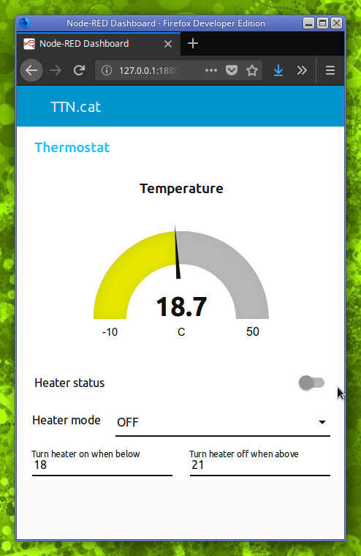
Node-RED
https://nodered.org/ Node-RED és una eina per enllaçar dispositius, APIs i serveis. El seu interfície web es basa en “nodes” que reben, manipulen i passen missatges a altres nodes. Té una gran comunitat i centenars de “nodes” per interaccionar amb diferents serveis o processar dades.
Un dels nodes és de node-red-dashboard, que permet visualitzar gràficament (tot i que d’una manera senzilla) la informació que manipulen. És 100% temps-real.
Però pot ser un punt d’entrada per manipular i ingerir informació que després es podrà visualitzar amb qualsevol de les altres solucions aquí tractades.

Slide 11
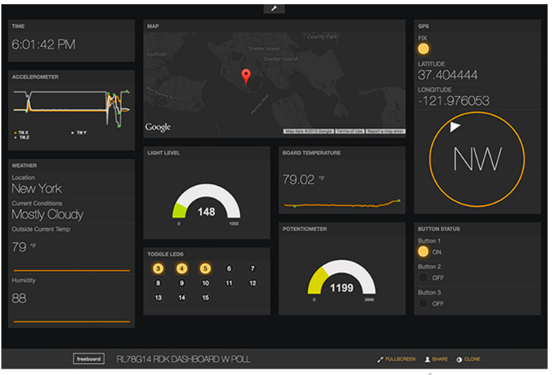
FreeBoard
https://freeboard.io/ Dashboard senzill però versàtil per visualitzar dades en temps real. No permet l’anàlisi ni creuament de dades, cada widget funciona per separat i obté del dades d’una datasource concret.
Per tant el processament de dades s’ha de fer abans.

Slide 12
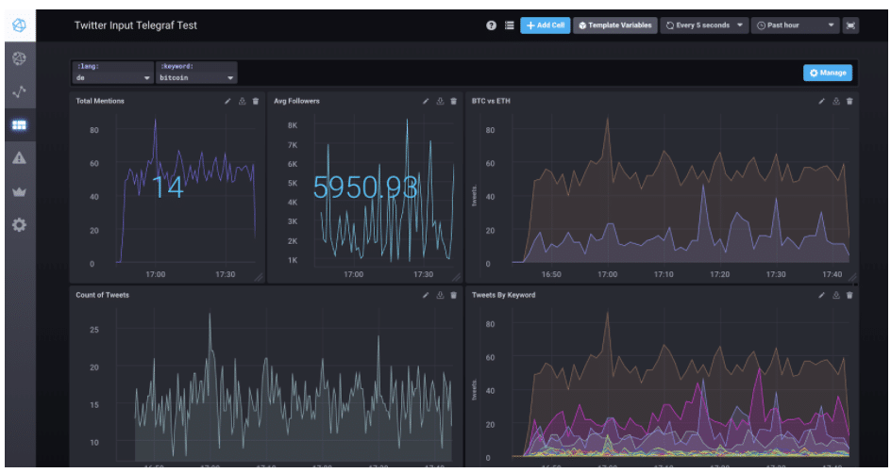
Chronograf
https://www.influxdata.com/time-series-platform/chronograf/
Molt semblant a Grafana, és un dels components de la pila TICK de InfluxData:
Telegraf
InfluxDB
Chronograf
Kapacitor

Slide 13
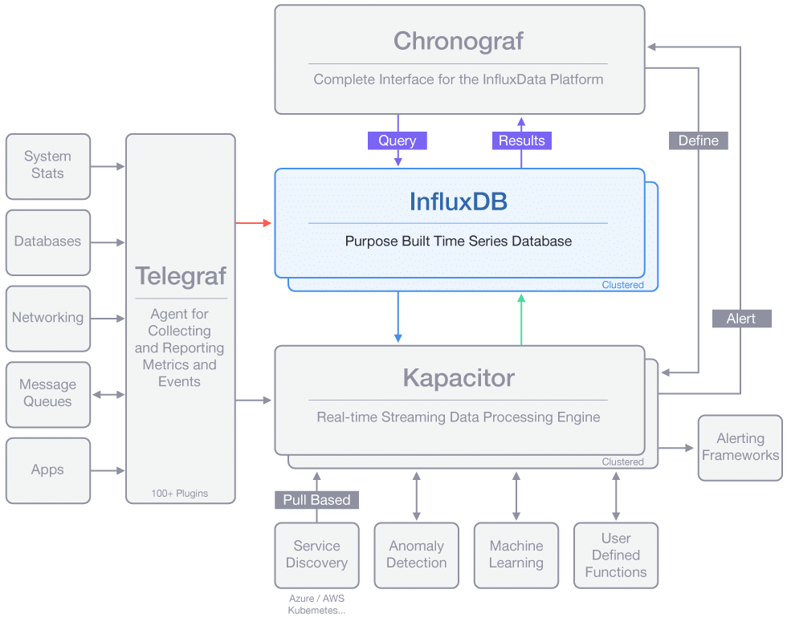

Slide 14
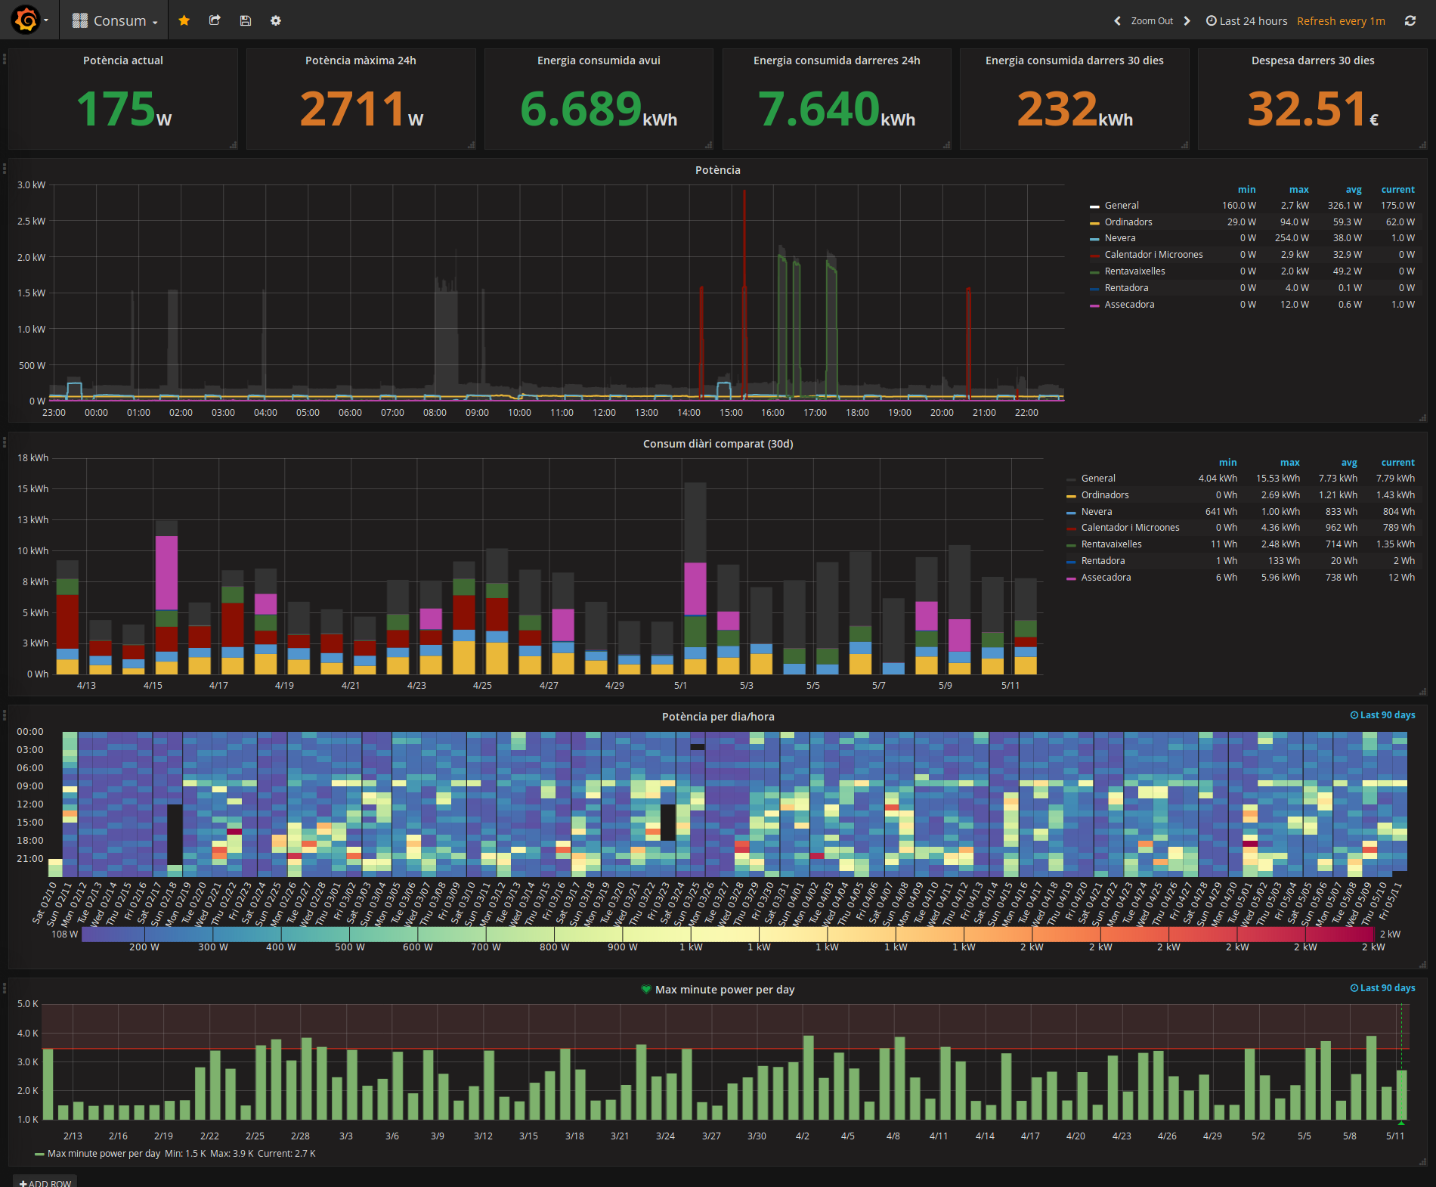
Grafana
http://grafana.com/
Consulta i representa dades emmagatzemades en bases de dades temporals (time series databases).
Permet realitzar agregacions temporals “en viu” i disposa de nombrosos widgets de visualització.
Permet barrejar dades de dos origens en el mateix gràfic, però no realitzar càlculs barrejant la informació. Disposa d’un sistema d’alarmes i notificacions.

Slide 15
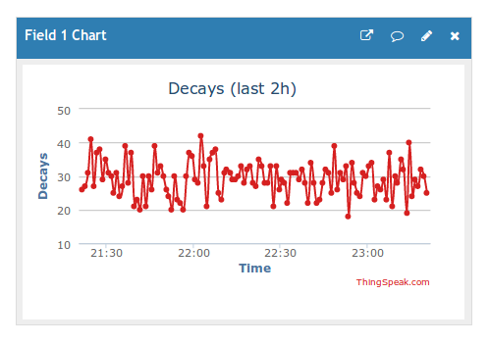
ThingSpeak
https://thingspeak.com/
Plataforma i API open source, recull analitza i visualitza dades de sensors i altres fonts.
Interfície senzill però amb la possibilitat de definir la granularitat de les dades i metadades.
Permet embebir els gràfics en altres medis.

Slide 16
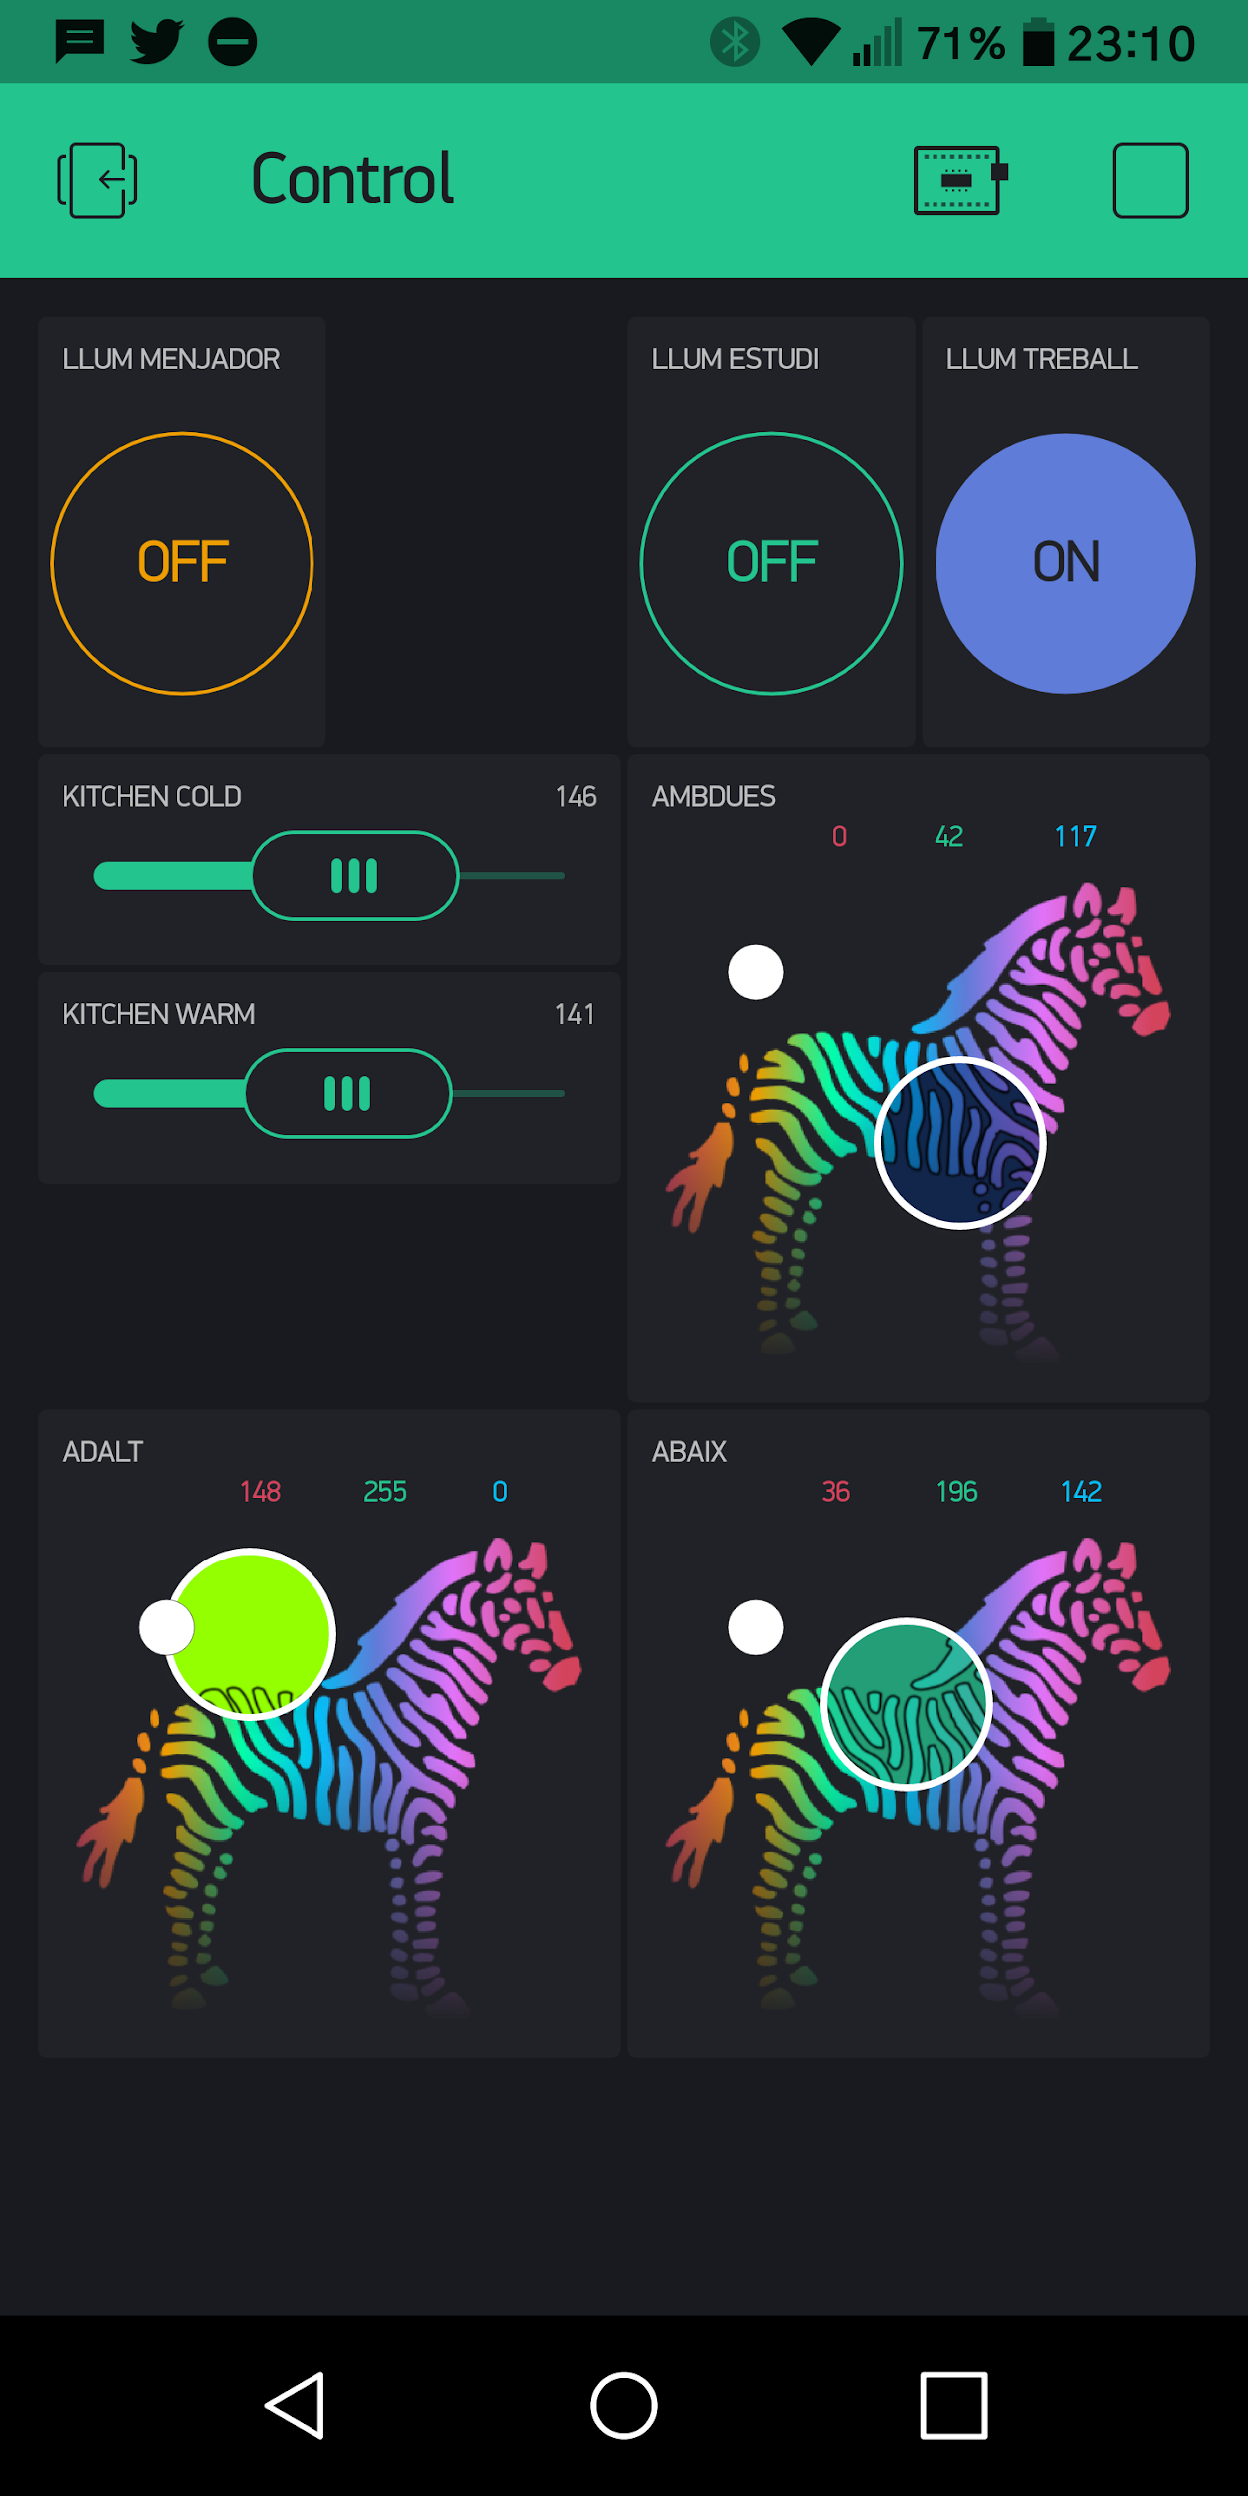
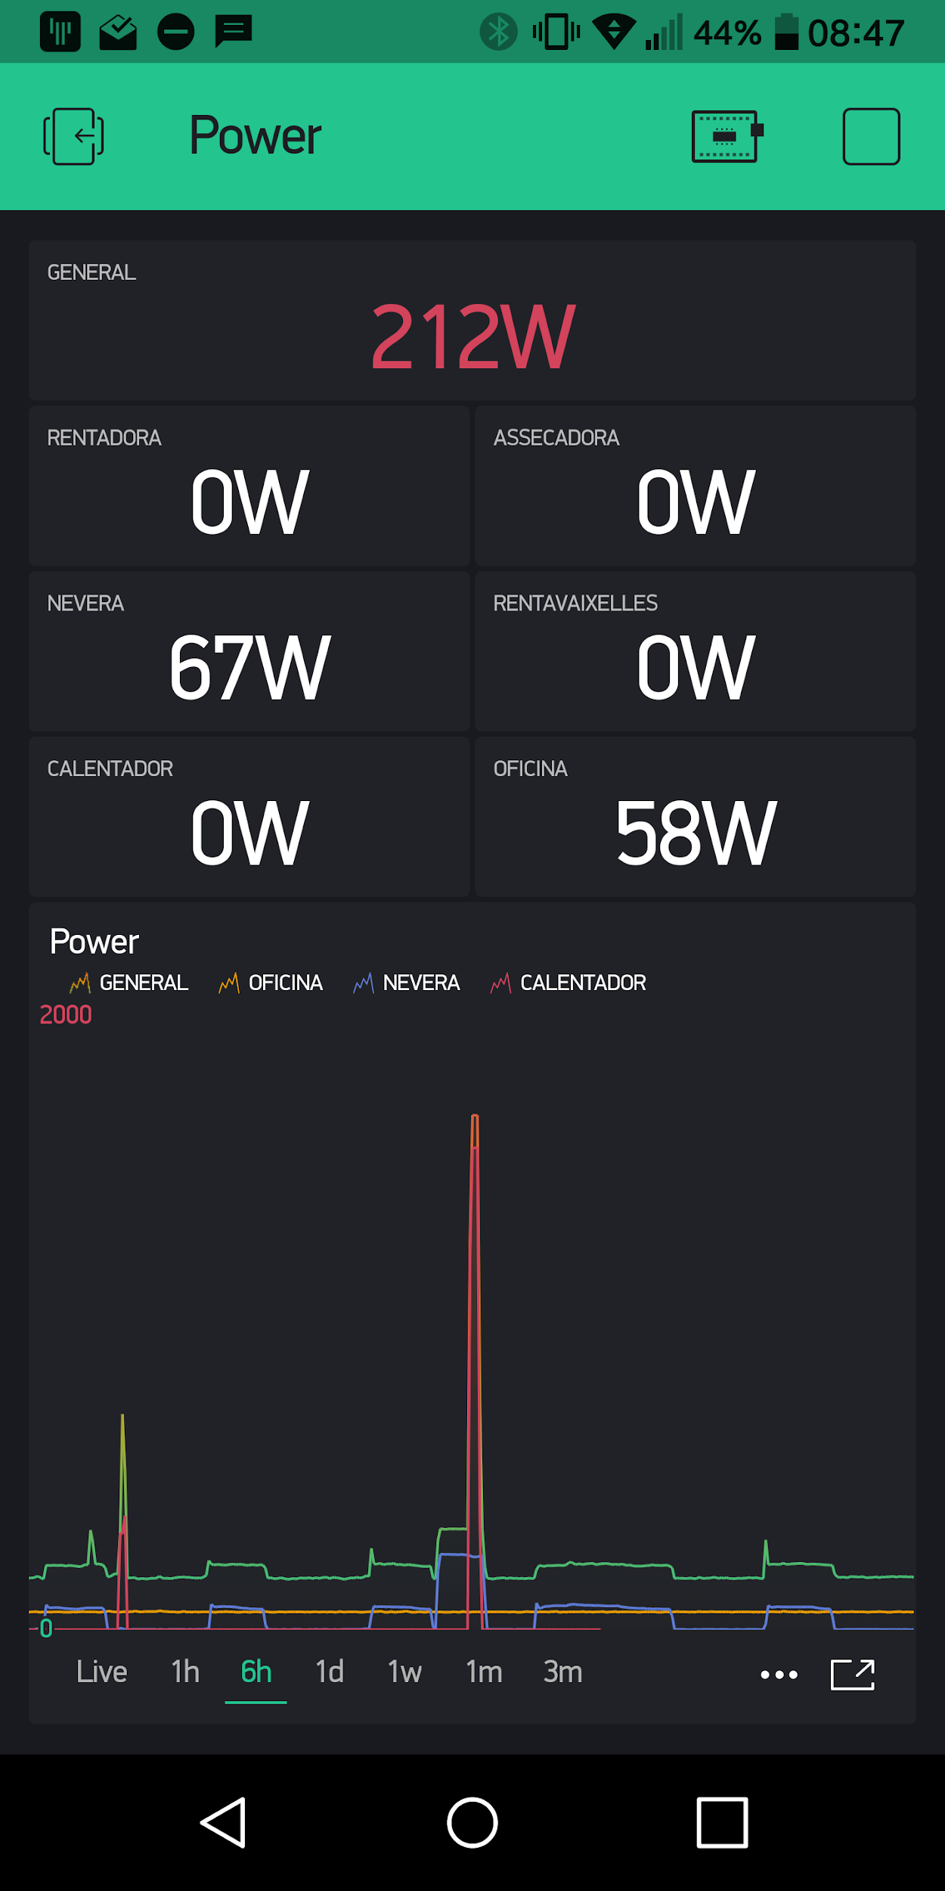
BLYNK
https://www.blynk.cc/
App per mòbils que es pot alimentar fàcilment des de sensors o des de Node-RED.
Permet visualitzar dades en temps real i també definir actuadors.

Slide 17
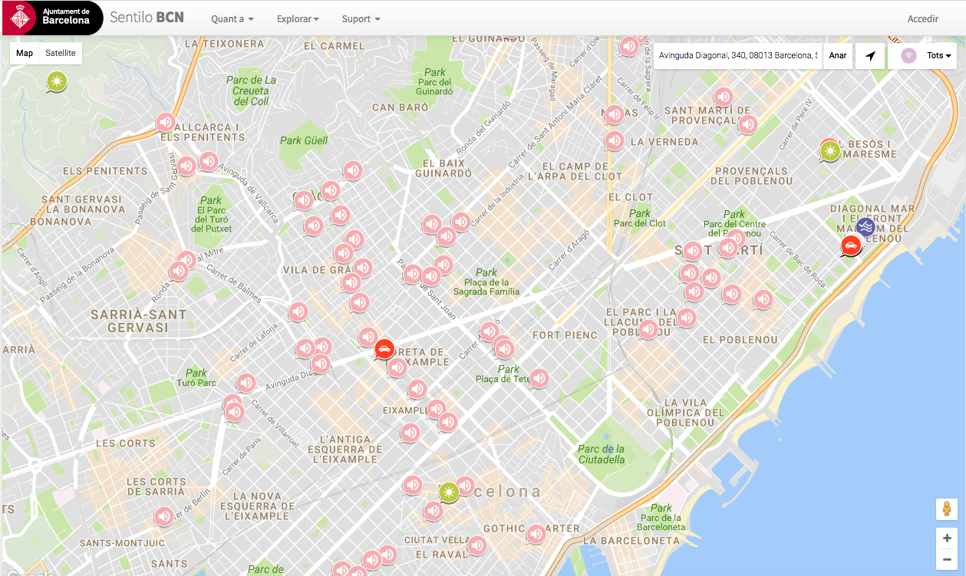
http://www.sentilo.io
Desenvolupada a BCN i desplegat amb èxit a Barcelona i altres ajuntaments catalans. Està orientada a la representació de dades espacials (events, dades espacials, rutes,...).
Ampliarà i obrirà la xarxa urbana de sensors a l’experimentació pública, en connectar aquesta plataforma al CityOS per oferir-ne dades als ciutadans i les ciutadanes a través del portal Open Data.

Slide 18
Comparativa (I)
 | Node-RED | Chronograf | Grafana | Freeboard | Thinkspeak | Blynk | Sentilo
Plataforma | Local | Local / Cloud | Local / Cloud | Local / Cloud | Local / Cloud | Local / Cloud Android / iOS | Local / Cloud
Orígens de dades | MQTT TTN HTTP Custom | InfluxDB | InfluxDB Graphite ElasticSearch MySQL PostgreSQL | Dweet.io Octoblu HTTP Custom | HTTP MQTT | Custom | HTTP
Persistència | No | Sí | Sí (base de dades) | No | 10M missatges | No | Sí
Tipus de representacions | Text Button Line chart Bar chart Pie chart Gauge Audio | Text Line chart Bar chart Pie chart Gauge Step-Plot | Text Status panel Table Line chart Bar chart Pie chart Gauge Heat map Event Plot ... | Test Line charts Gauge Compass Pictures / Videos | Line charts Gauge | Text Button Line chart Bar chart Gauge List RGB | Mapa Heat map Line chart Pictures

Slide 19
Comparativa (II)
 | Node-RED | Chronograf | Grafana | Freeboard | Thinkspeak | Blynk | Sentilo
Anàlisi de dades | Nodes específics Programable | Kronograf | Agregacions Selectors Transformacions temporals Predicció | No | Agregacions | No | Sí
Creuament de dades | Programable | Kronograf | No | No | No | No | Sí
Metadades | Programable | No | No | No | Sí | No | Sí
Actuadors | Button / Switch Dropdown Text Slider Color picker Date picker | No | No | Button Switch | No | Button Slider Joystick Color Picker | No

Slide 20
Comparativa (III)
 | Node-RED | Chronograf | Grafana | Freeboard | Thinkspeak | Blynk | Sentilo
Granularitat temporal | Nodes específics | Sí | Sí | No | Sí | No | Sí
Granularitat espacial | Programable | - | No (PostGIS?) | - | - | - | Sí
Notificacions | Toastes Nodes específics | Email Pushover Telegram MQTT Slack ... | Email Pushover Telegram ... | No | No | Toast Twitter Email | Sí
Encriptació | - | Sí | Sí (origen) | - | Opcional | - | Sí
Exportació de dades | - | InfluxDB | Sí | - | Sí | No | Si

Slide 21
Comparativa (IV)
 | Node-RED | Chronograf | Grafana | Freeboard | Thinkspeak | Blynk | Sentilo
Llicència | Apache 2.0 | MIT | Apache 2.0 | MIT | GPL? | GPL-3 | LGPL-3
Inici projecte (*) | 2013-09-05 | 2016-08-25 | 2013-01-26 | 2013-07-28 | 2011-03-27 | 2015-02-02 | 2013-11-12
Darrera actualització | 2019-01-18 | 2019-01-16 | 2019-01-19 | 2018-03-07 | 2015-07-09 | 2019-01-14 | 2017-12-13
Commits | 3883 | 12053 | 19321 | 280 | 294 | 4724 | 63
Commits / mes | 60.7 | 415.6 | 268.3 | 5.2 | 5.8 | 100.5 | 1.3
Desenvolupadors (Contributors) | 88 | 57 | 796 | 19 | 8 | 13 | 2
Forks | 1620 | 176 | 4830 | 1029 | 286 | 418 | 43
Dades actualizades a 2019-01-20
(*) http://buhtig.com/

Slide 22
LEMNISCATA

Slide 23
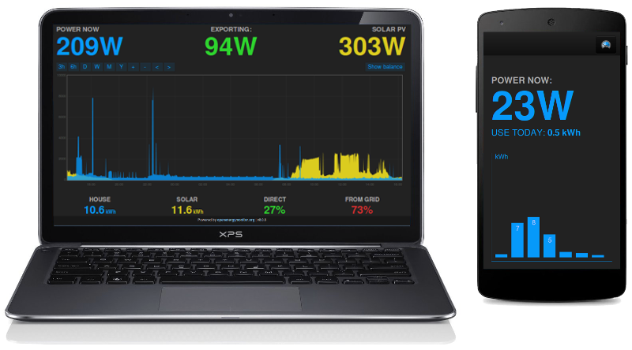
DOMòtica

Slide 24
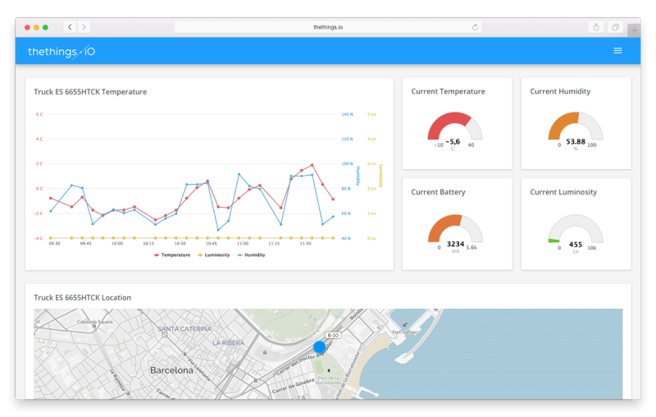
Thethings.io

Slide 25
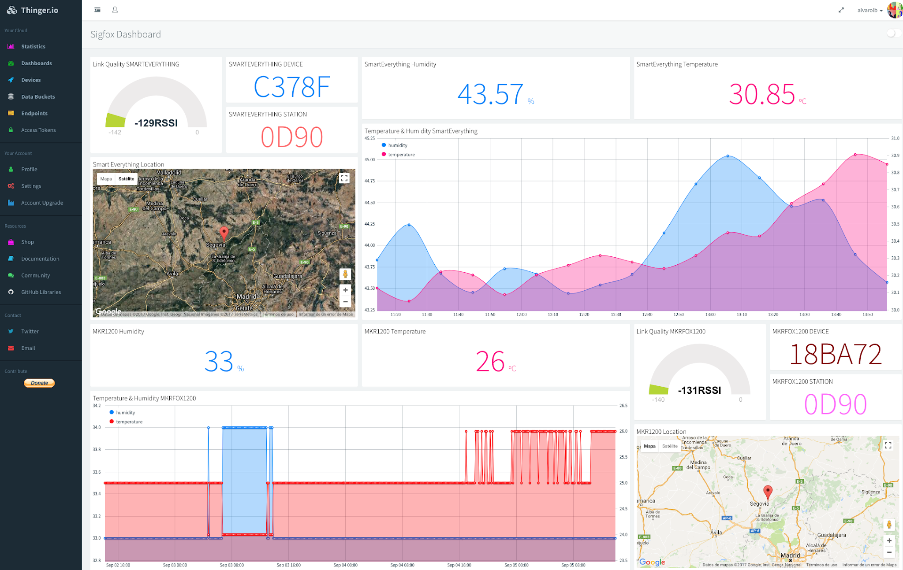
Thinger.io

Slide 26
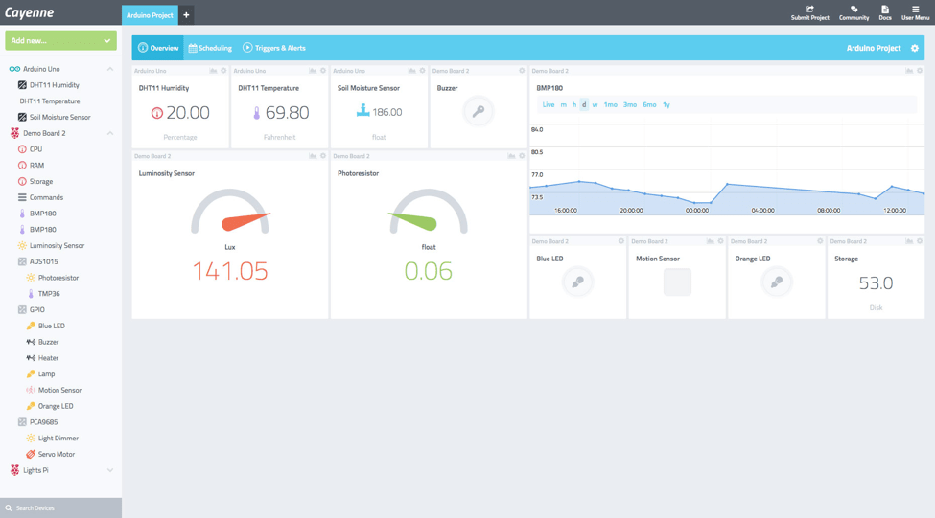
Cayenne

Slide 27
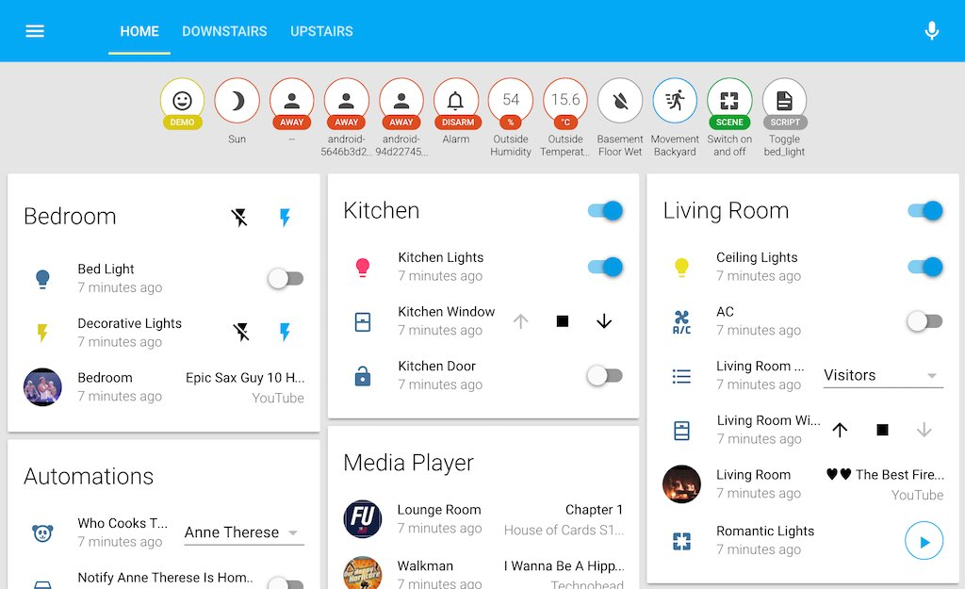
Home Assistant

Slide 28
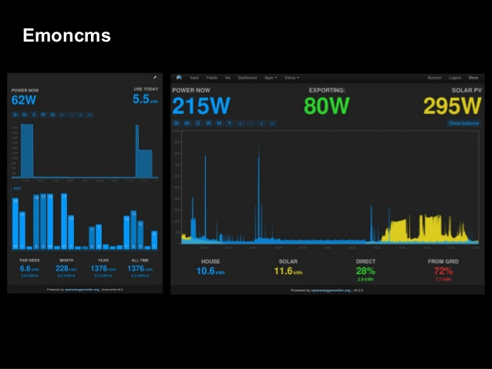
EMONCMS (OPen Energy Monitor)

Slide 29
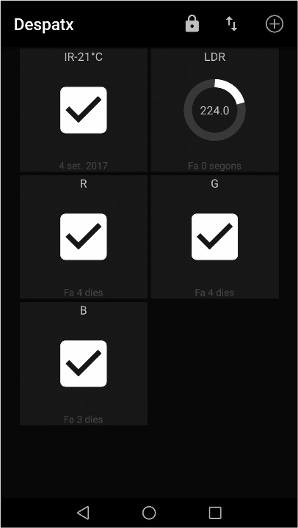
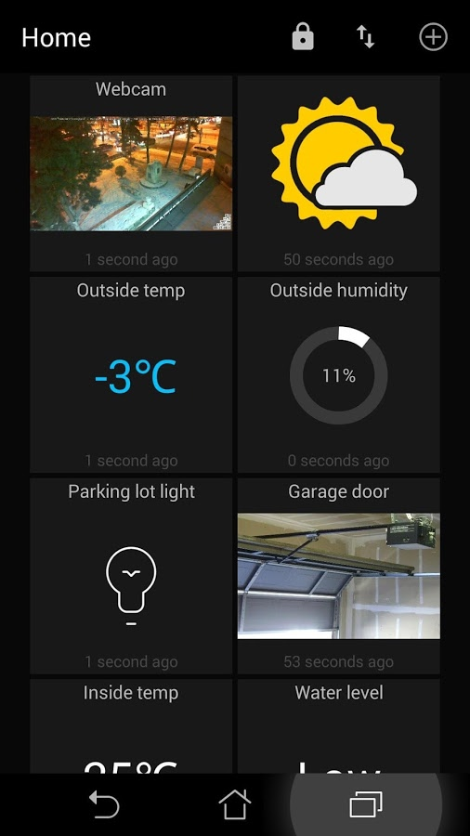
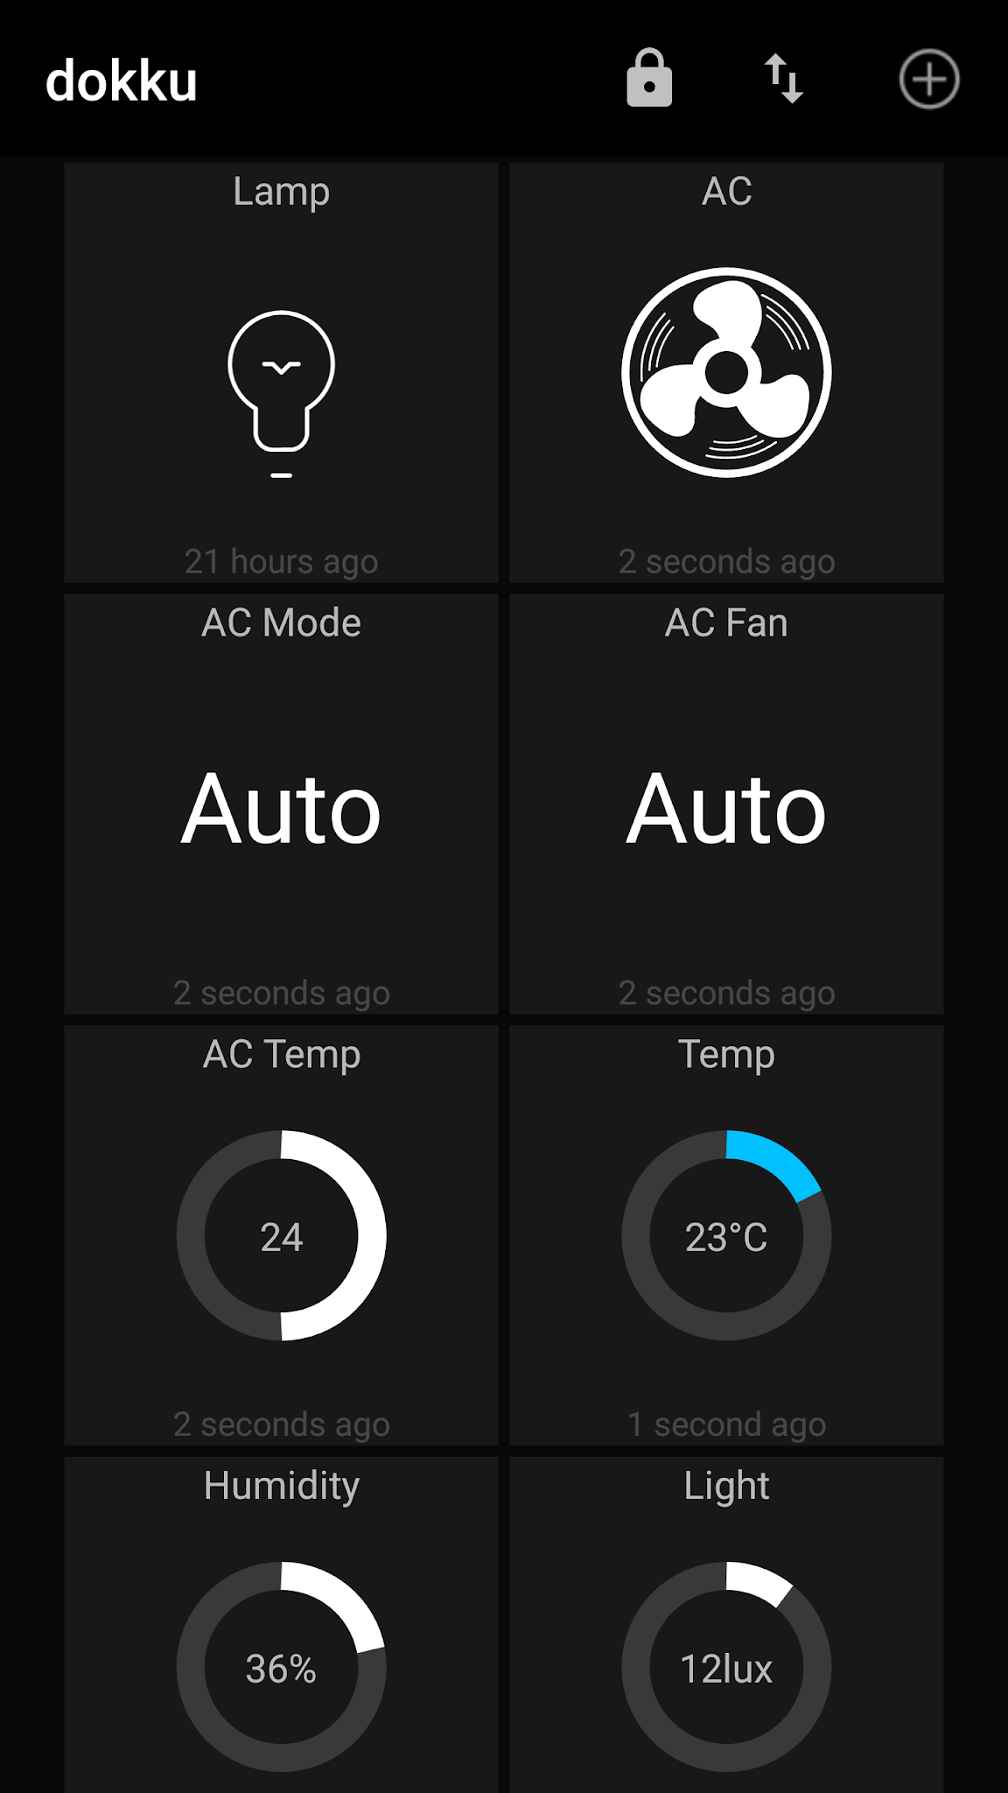
MQTT Dash

Slide 30
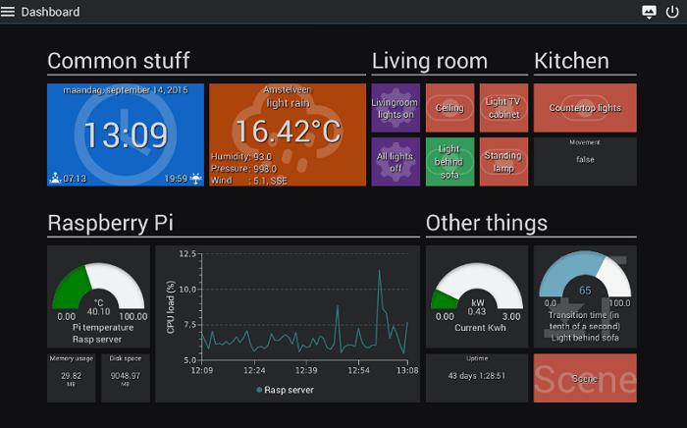
Pi Dome

Slide 31
Hands-on

Slide 32
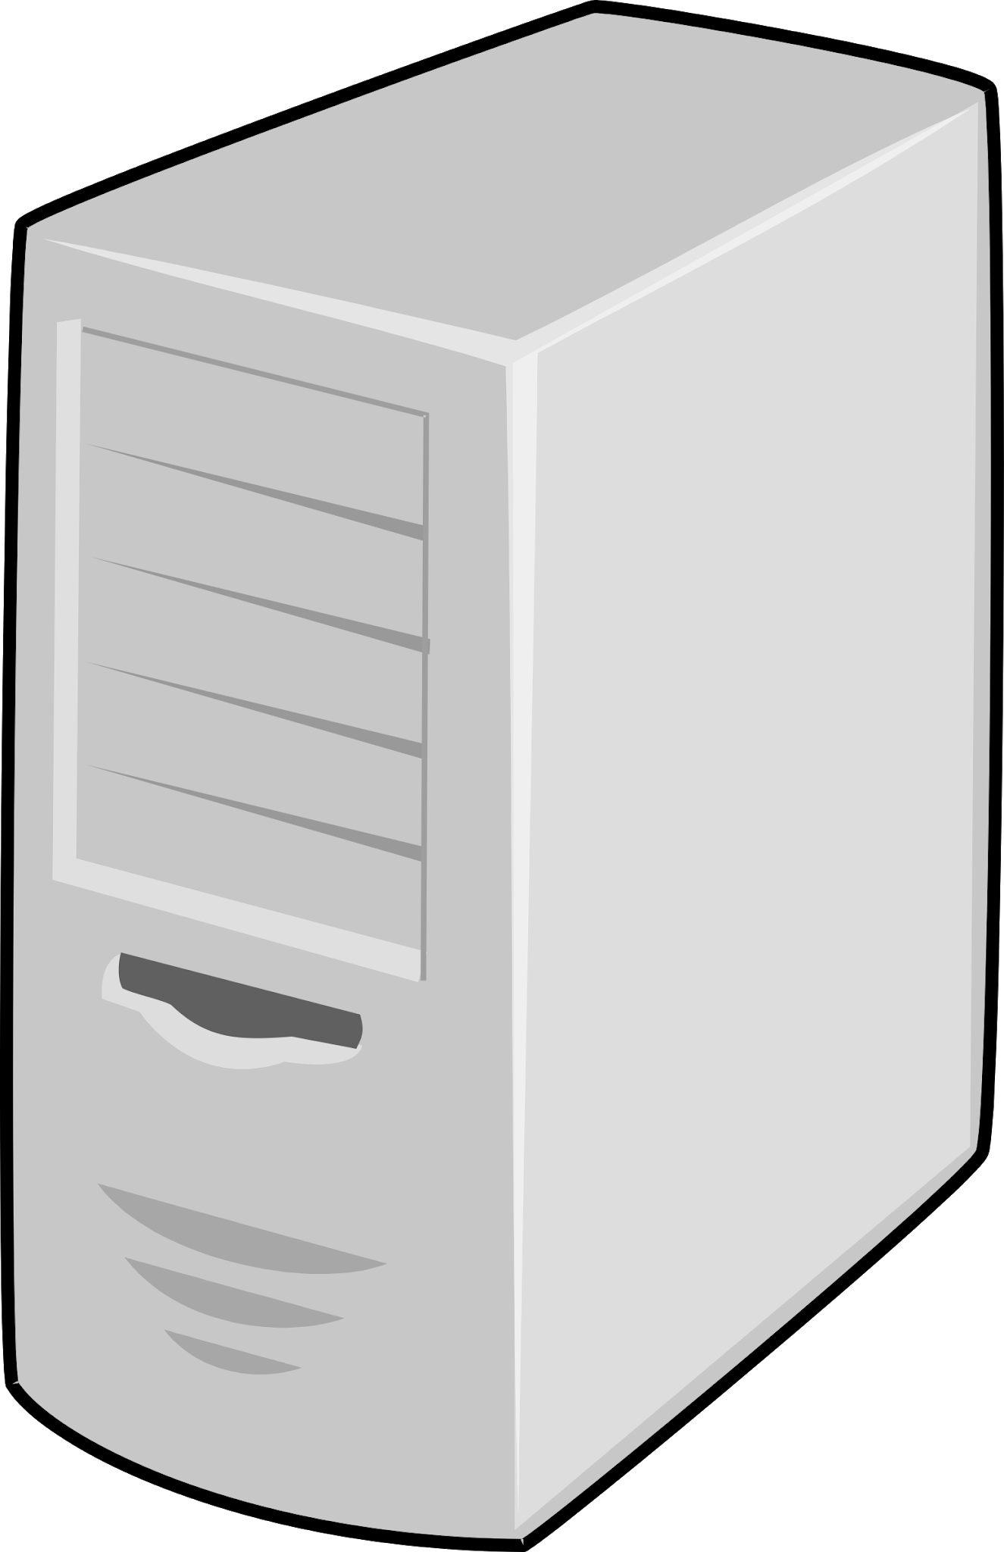
COMPONENTS
Internet
HTTPS
MQTT
HTTP
MQTT
MQTT

Slide 33
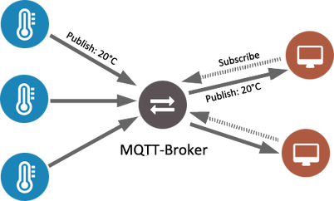
MOSQUITTO
MQTT
Message Queueing Telemetry Transport
Protocol de missatgeria especialment dissenyat per telemetria (sensors)
Patró publish/subscribe
Quality of Service (QoS)
Distribuït (bridging)
Open Specification
Mosquitto
Broker MQTT
Open Source

Slide 34
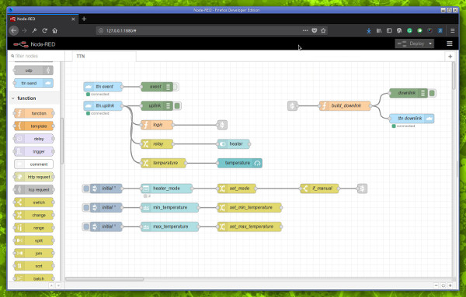
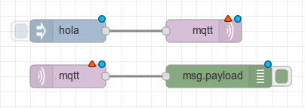
Node-RED
Aplicatiu BI visual (drag & drop)
Lògica basada en nodes i fluxes
Basat en node.js (~javascript)
Suport MQTT per defecte
Open source
Comunitat gran i activa
Aplicatiu web

Slide 35
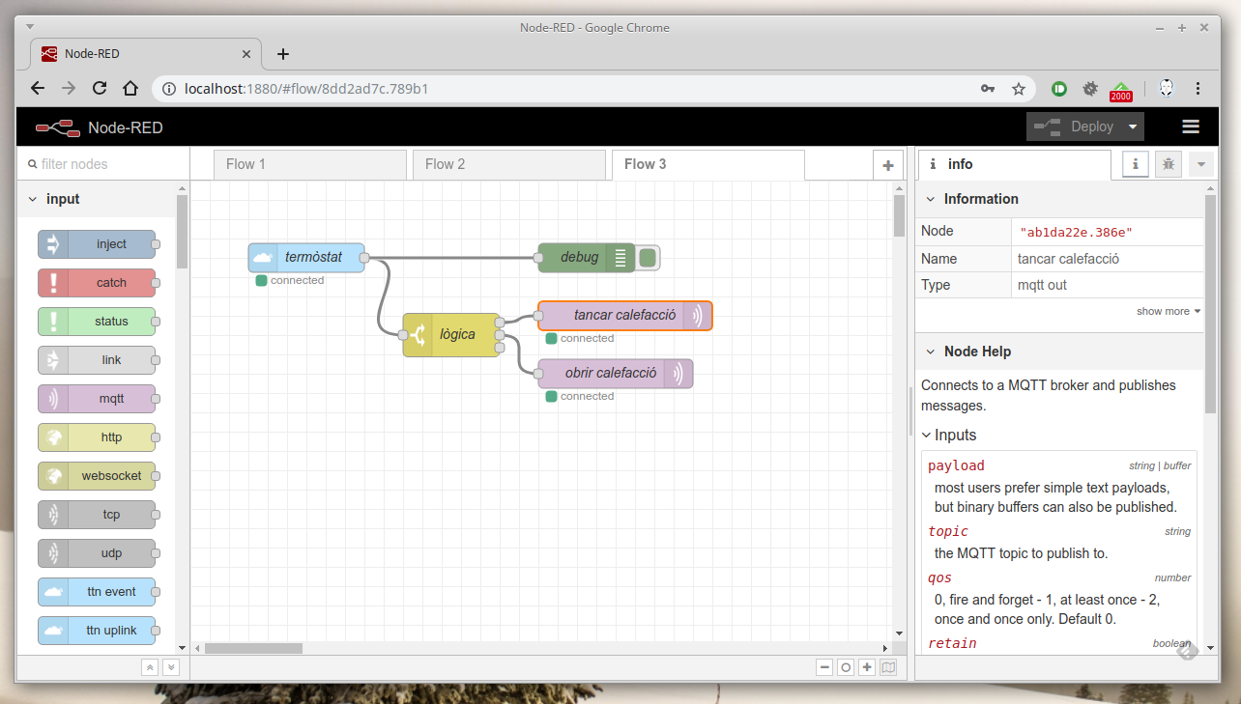
Node-RED
Selector d’espai de treball
Node
Fluxe
Desplegament de canvis
Cercador de nodes
Configuració
Missatges de depuració
Biblioteca de nodes
Informació del node seleccionat
Espai de treball
Zona d’informació i missatges de depuració

Slide 36
Node-RED - MISSATGE
objecte que es passa d’un node a un altre
acostuma a estar en format JSON
estructura i propietats arbitràries, però
sovint presenta un topic i un payload
de vegades conté informació de configuració pels nodes
{
"topic":"/device/rfm69gw/rssi",
"payload":"-36",
"qos":0,
"retain":false,
"_msgid":"6336dfbc.26b45"
}

Slide 37
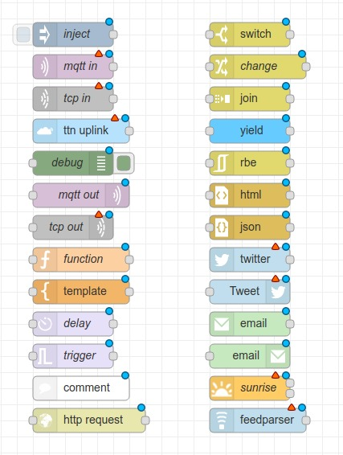
Node-RED - Node
rep un missatge i el processa
una o cap entrada
cap, una o més sortides
pot descartar el missatge
fa una única cosa
es pot preconfigurar o
pot agafar la configuració del missatge
biblioteca de nodes precarregada
milers d’extensions amb desenes de milers de nodes (https://flows.nodered.org)

Slide 38
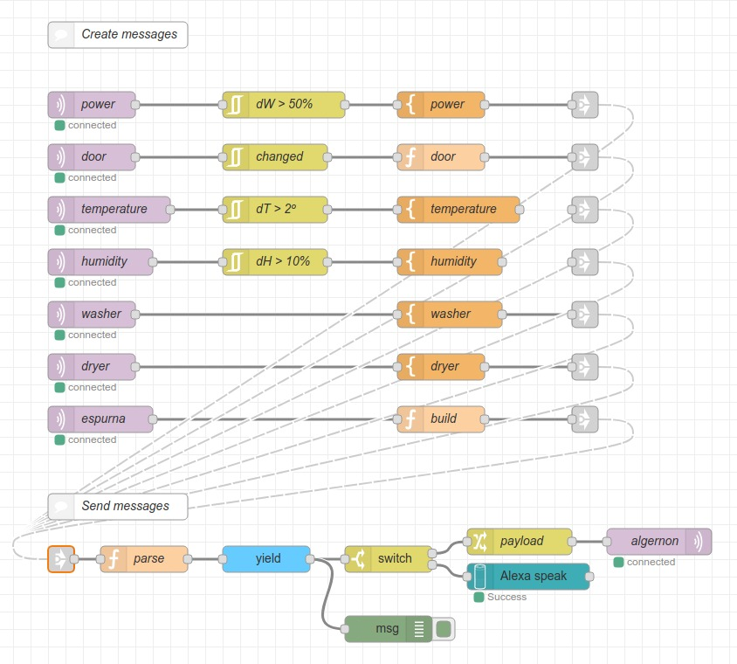
Node-RED - Fluxe
conjunt de nodes connectats
pot tenir múltiples ramificacions
es pot dividir en diferents espais de treball amb nodes tipus “link”
compte amb els bucles!

Slide 39
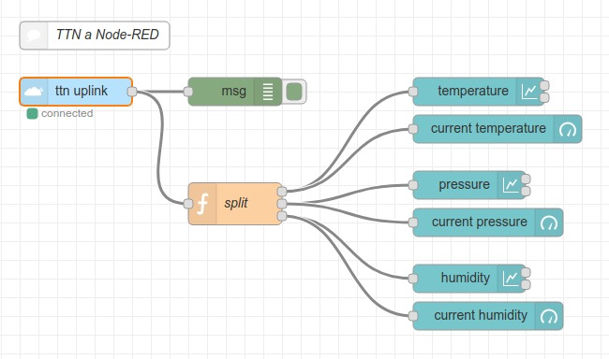
TTN - Node-RED
http://localhost:1880
El node “ttn uplink” rep el missatge de TTN
El podem veure amb el node “debug”
“Split” en un node “function” que separa el payload en valors discrets
I es passen individualment a nodes tipus “chart” i “gauge”

Slide 40
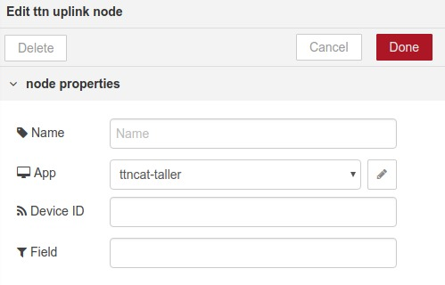
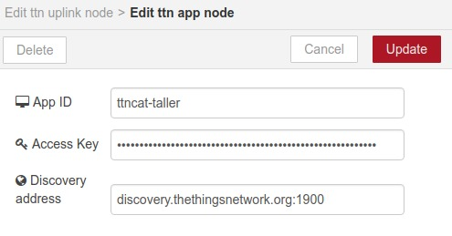
TTN - Node-RED

Slide 41
TTN - Node-RED
{
"app_id":"ttncat-taller",
"dev_id":"lopy4-01",
"hardware_serial":"70B3D5499EF35BD7",
"port":13,
"counter":271,
"payload_raw":[117,51,111,78,73],
"metadata":{
"time":"2019-01-20T10:37:30.162640534Z",
"frequency":868.1,
"modulation":"LORA",
"data_rate":"SF12BW125",
"airtime":1318912000,
"coding_rate":"4/5",
"gateways":[{...}],
},
"payload":{
"humidity":"73",
"pressure":"1011.78",
"temperature":"17.51"
},
"_msgid":"9684ffca.6d052"
}

Slide 42
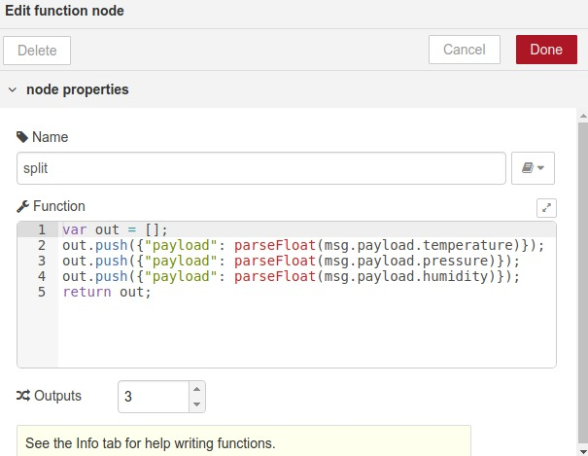
Node-RED - Dashboard

Slide 43
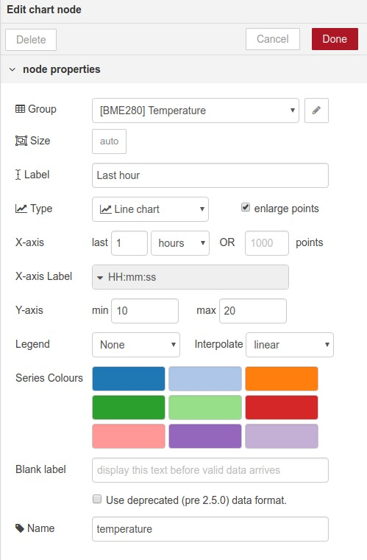
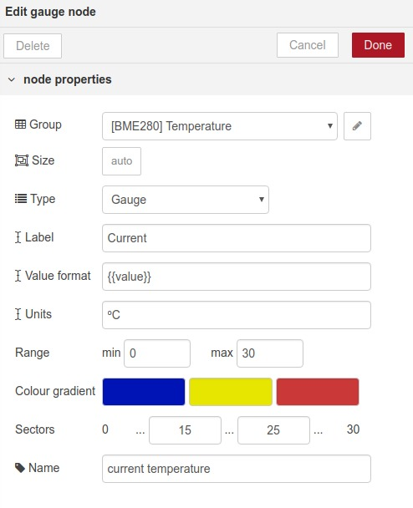
Node-RED - Dashboard

Slide 44
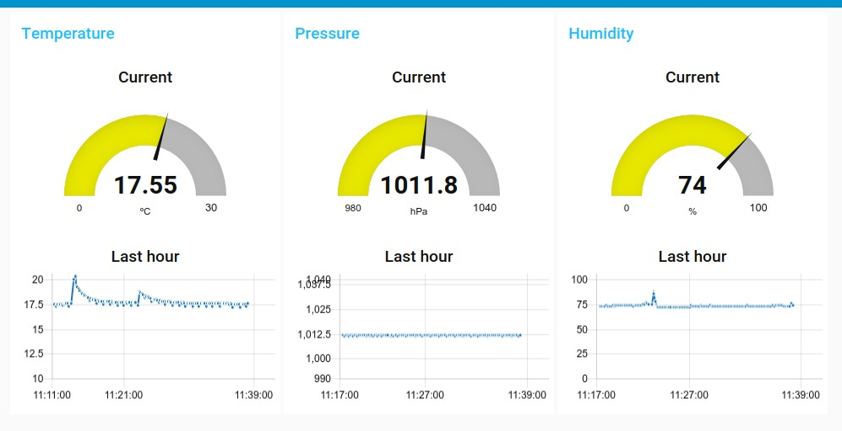
Node-RED - Dashboard

Slide 45
Node-RED - influxdb
msg.payload = [
{
"temperature": parseFloat(msg.payload.temperature),
"pressure": parseFloat(msg.payload.pressure),
"humidity": parseInt(msg.payload.humidity),
},
{"device": msg.dev_id }
];
msg.measurement = msg.app_id;
return msg;

Slide 46
influxdb
Base de dades
Específica per sèries temporals
Sense estructura
Taules => Measurements/Series
Camps => Tags/Fields
API HTTP
Retention policies
Continuous queries
Open source

Slide 47
influxdb
$ influx -precision "rfc3339"
InfluxDB shell 0.10.0 > use ttncat Using database ttncat > select * from "ttncat-taller" name: ttncat-taller ------------------- time device humidity pressure temperature
2019-01-20T10:21:18.943889308Z lopy4-01 74 1011.64 17.66
2019-01-20T10:21:29.069211149Z lopy4-01 74 1011.56 17.61
2019-01-20T10:21:39.335398513Z lopy4-01 74 1011.7 17.65
(...)

Slide 48
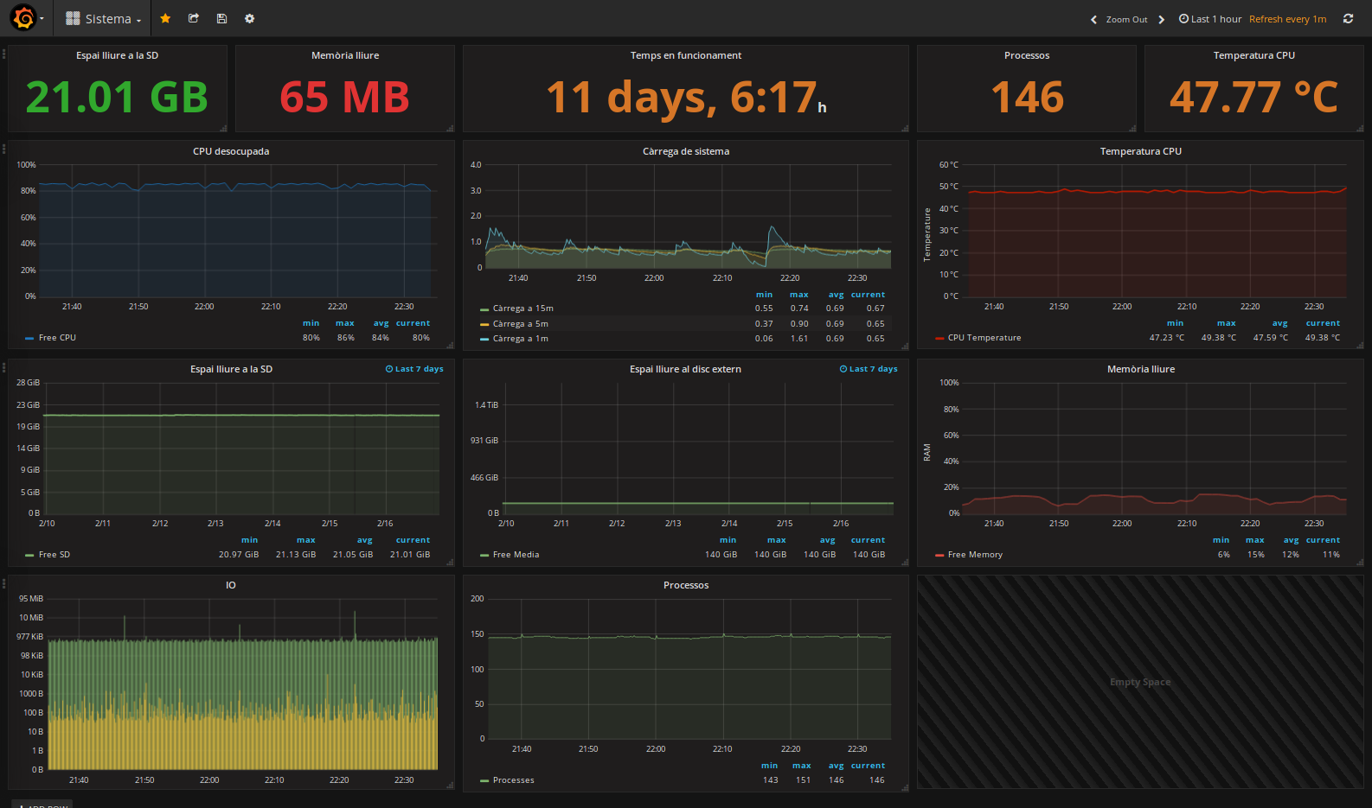
Grafana
Eina de graficat i analítica
Especialment dissenyada per dades temporals.
Origens de dades (data sources): Elasticsearch, Graphite, Prometheus, MySQL, PostgreSQL, InfluxDB,...
Aplicatiu web
Open source

Slide 49
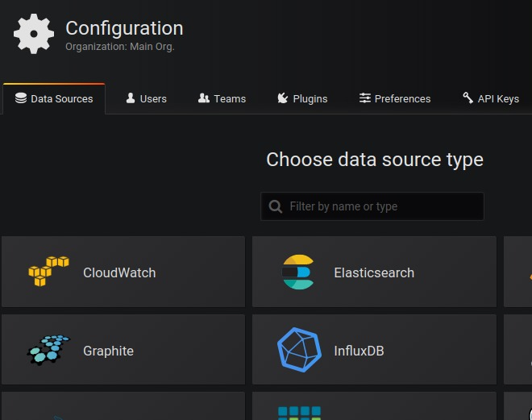
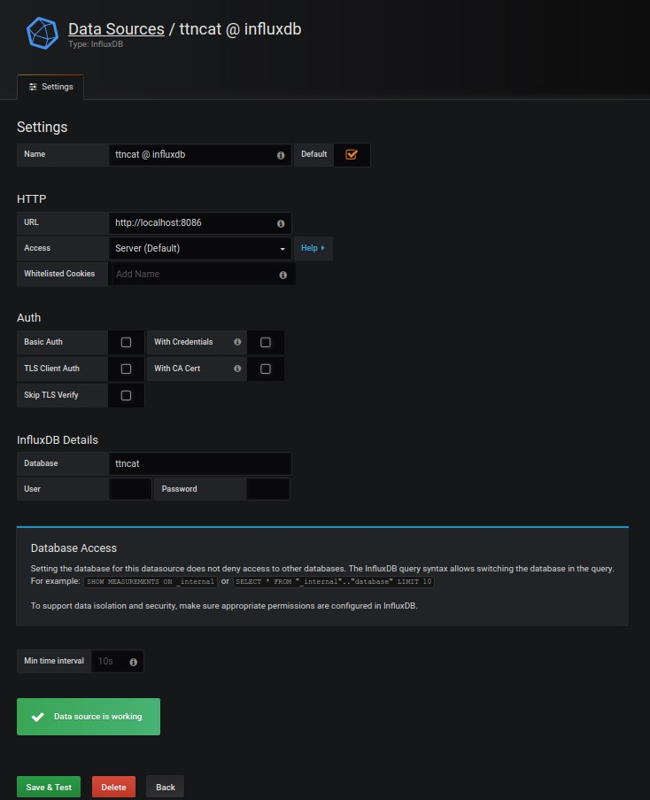
Influxdb - Grafana
Anomena la connexió
http://localhost:8086
Nom de la base de dades
http://localhost:3000
Comprovar i desar

Slide 50
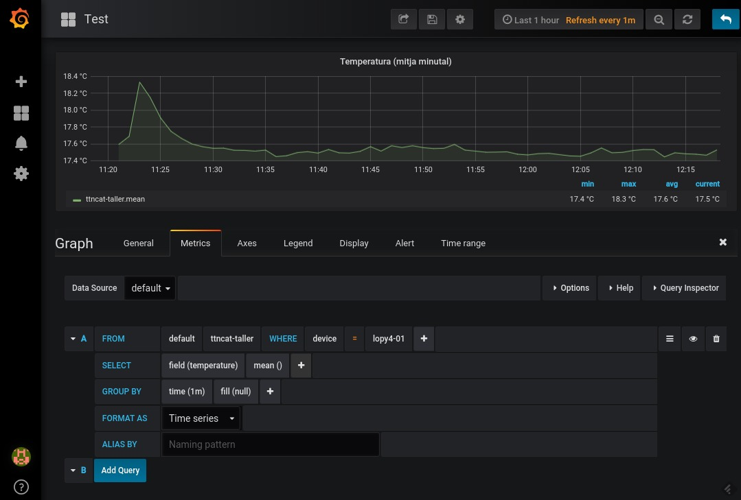
Grafana

Slide 51
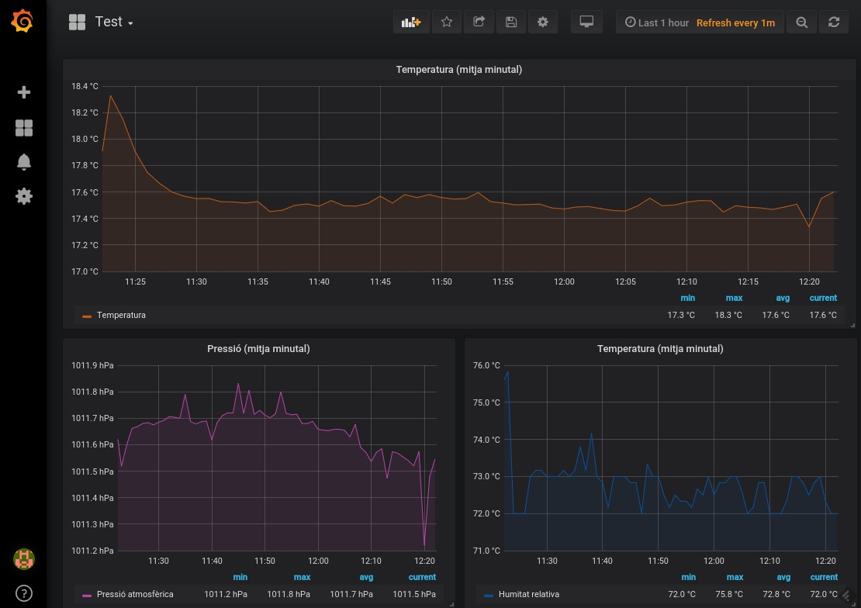
Grafana

Slide 52
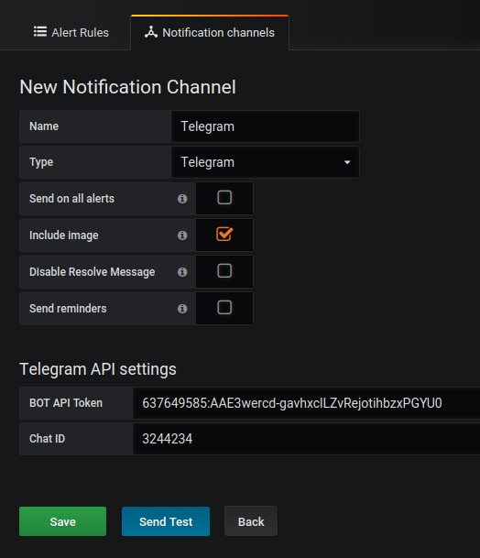
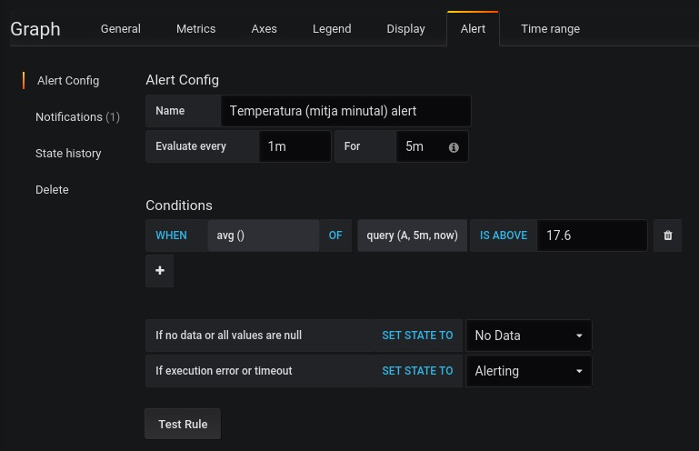
Grafana - Telegram

Slide 53
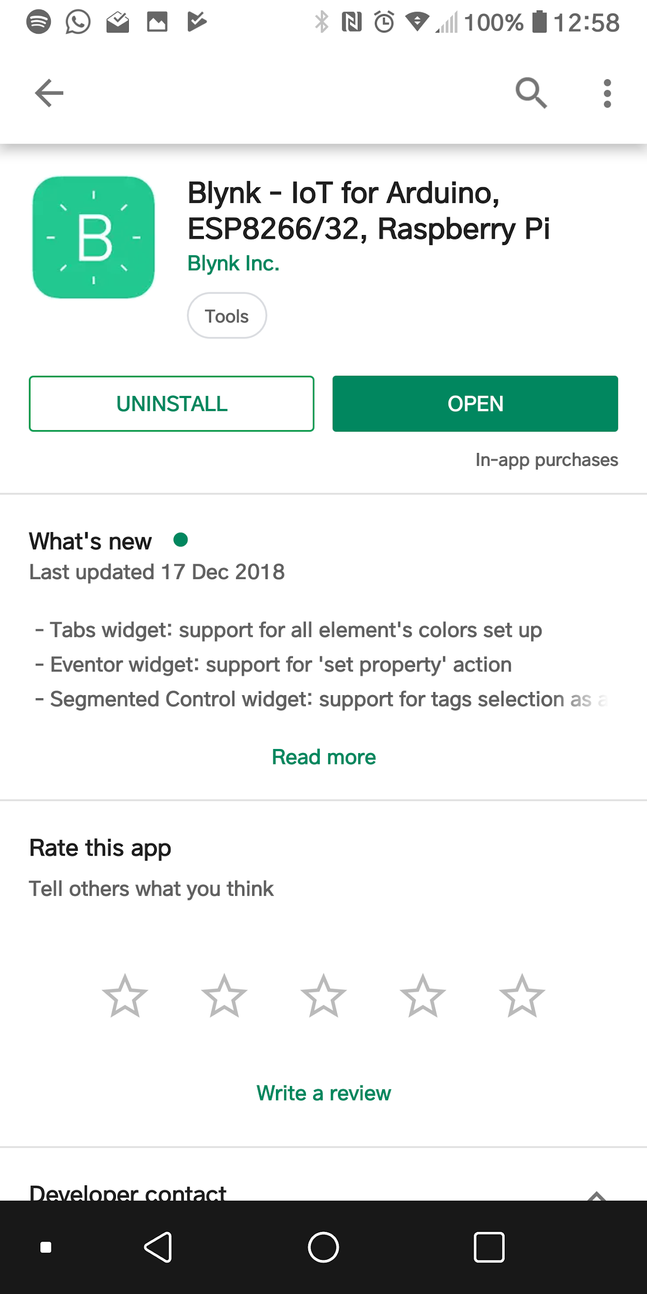
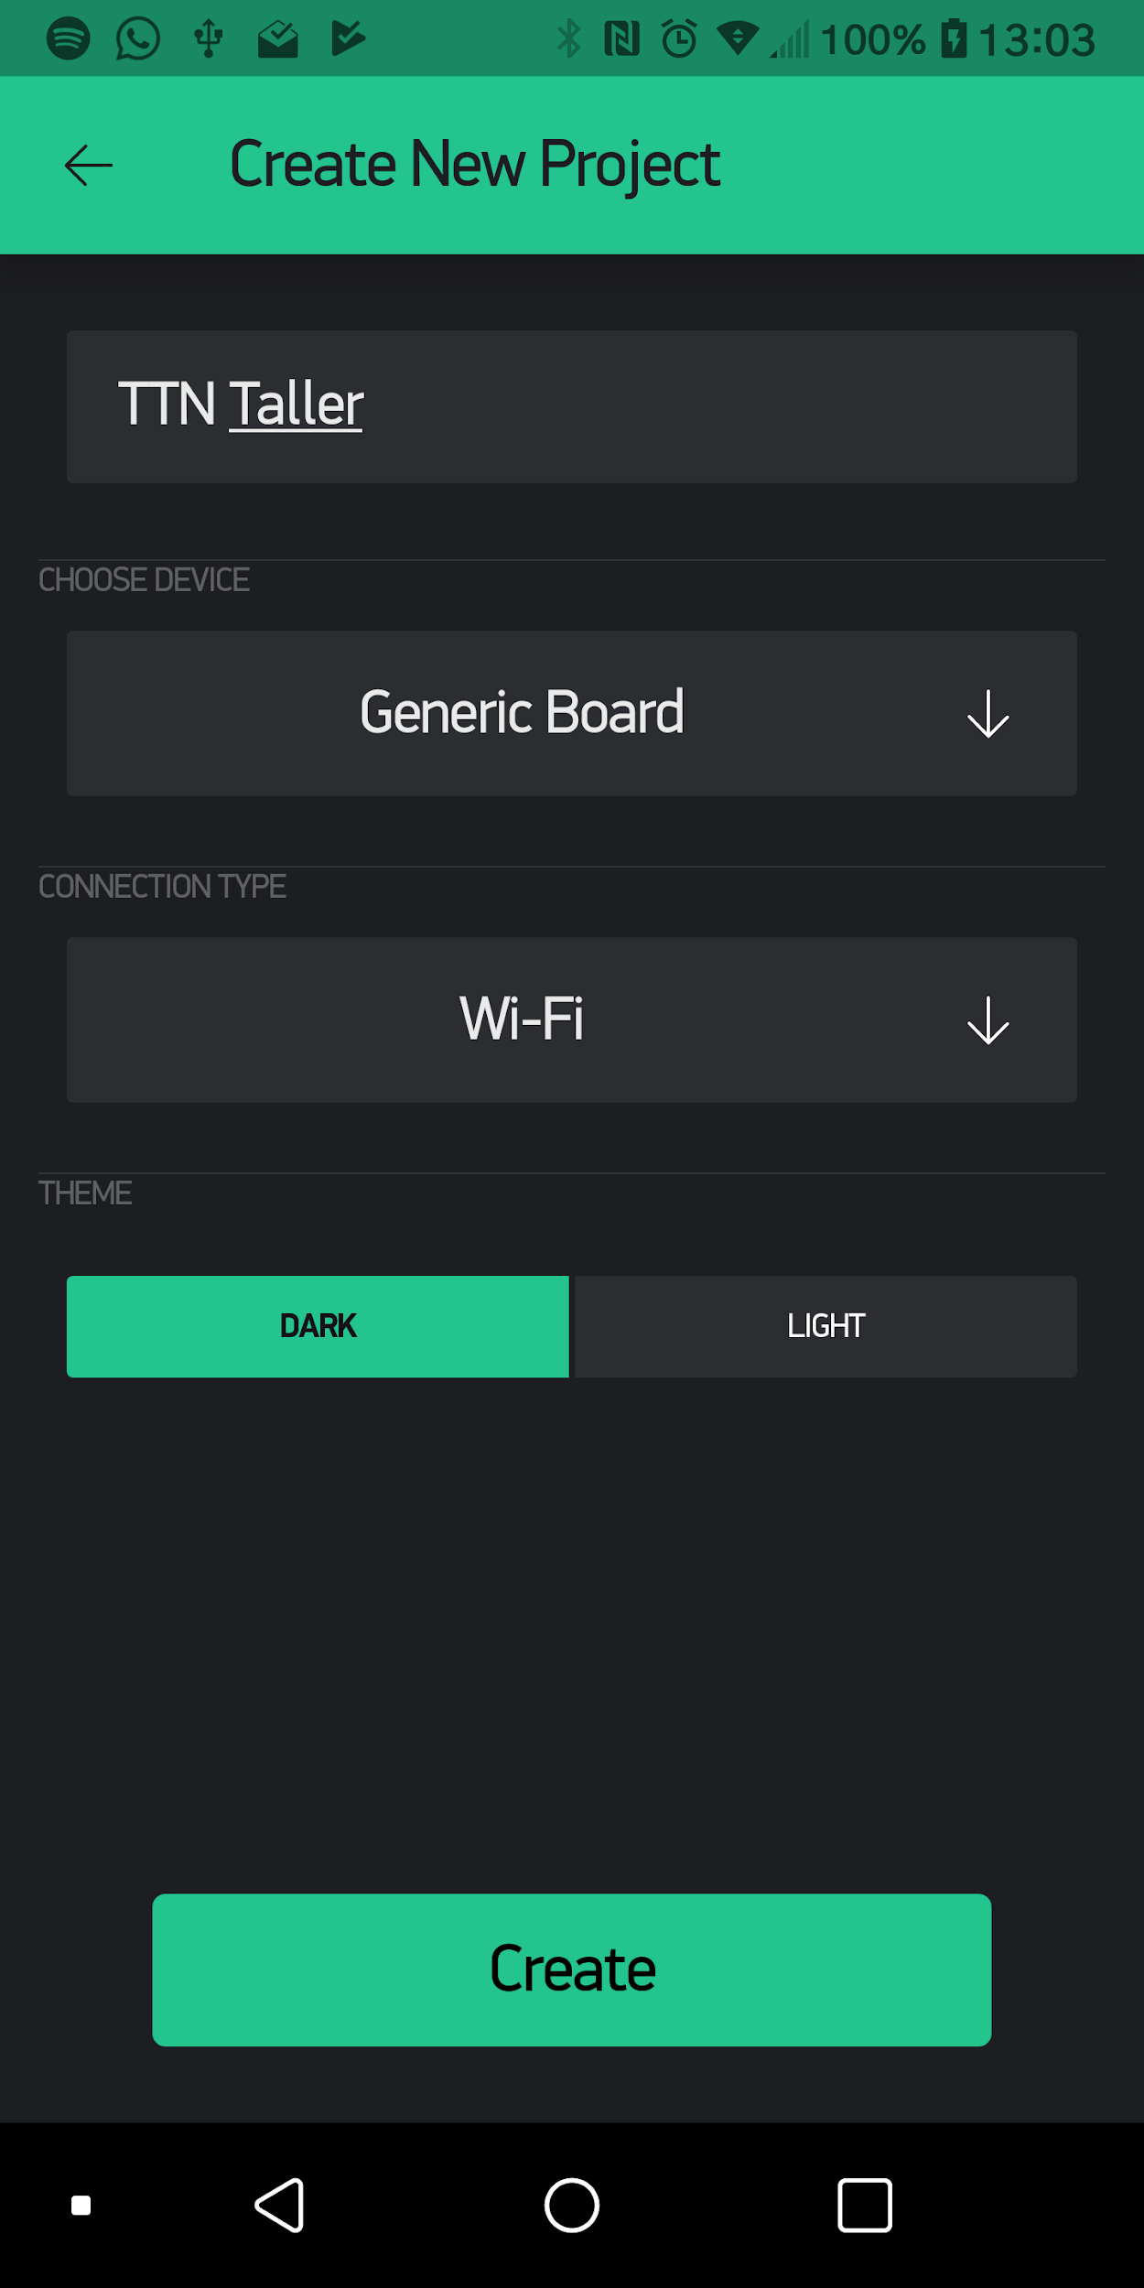
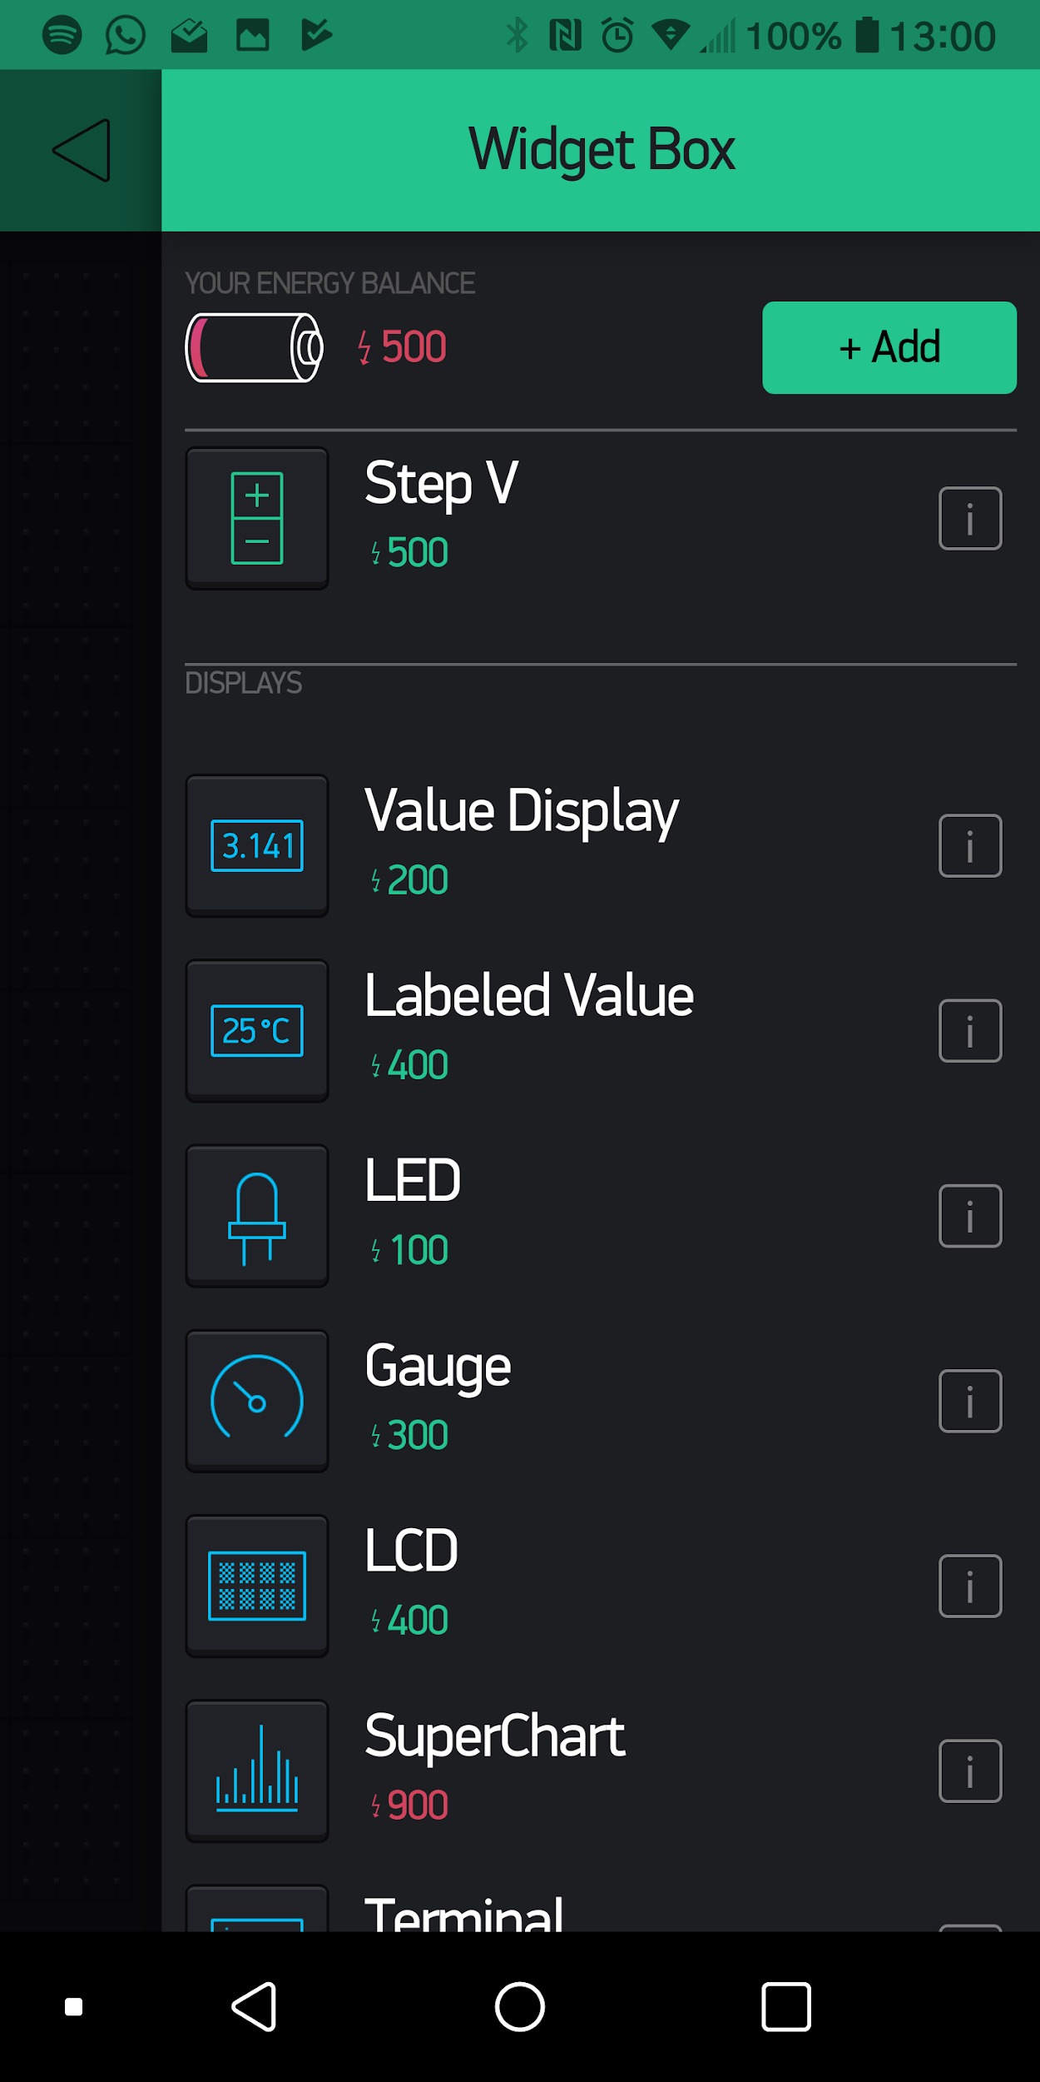
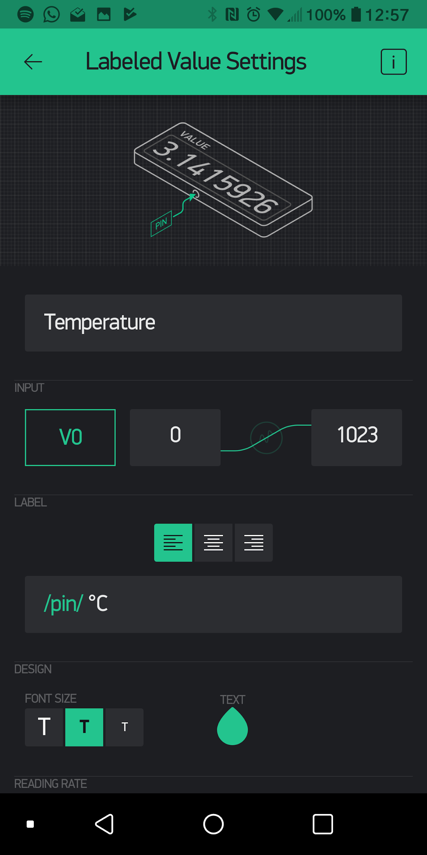
BLYNK

Slide 54
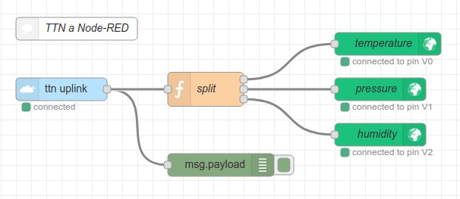
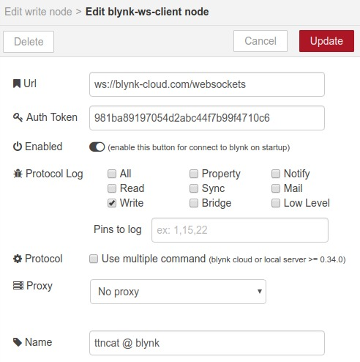
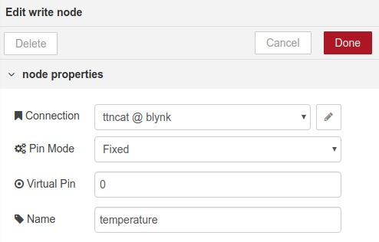
Node-RED - BLYNK

Slide 55
BLYNK

Slide 56
Què t’ha semblat

Slide 57
gràcies
+
-
?
thethingsnetwork.cat - ttn.cat @ttncat a twitter
Gràfics de la Wikipedia i de The Things Network

